Slide 1
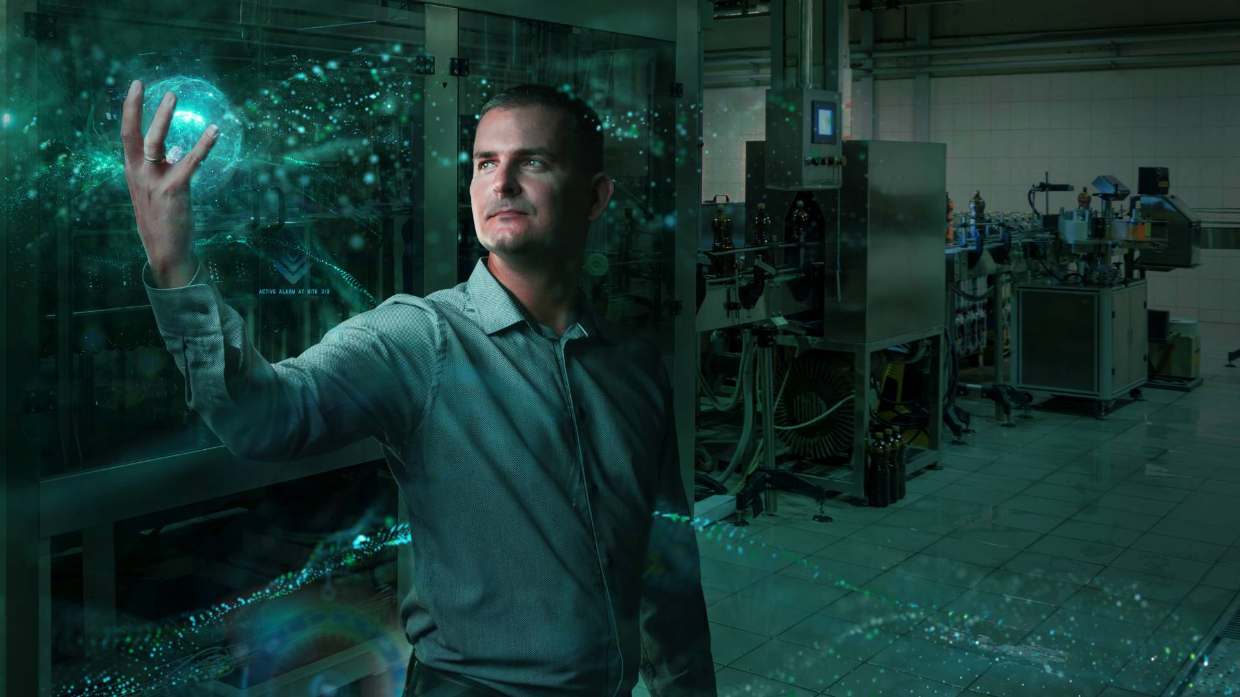


Slide 2
Praktyki w firmie ASTOR
PREZENTACJE WYKONAL: JERZY BATYGOLSKI
OPIEKUN PRAKTYK: FILIP WIŚNIEWSKI

Slide 3
Cel projektu
Symulacja pracy wytwórni soku jabłkowego NFC (Not From Concentrate):
zaprojektowanie kompletnej linii produkcyjnej,
napisanie programu sterującego każdą z maszyn,
napisanie programu symulacyjnego,
zaprojektowanie wizualizacji webowej.

Slide 4
Założenia projektu
Linia produkcyjna składająca się z 4 maszyn:
taśmociągu z młynkiem,
prasy taśmowej ze zbiornikiem buforowym 100l,
zbiornika do pasteryzacji 50l,
maszyny napełniającej sok i kapslującej butelki.
Realistyczna symulacja i animacja pracy każdej z maszyn,
Nieliniowy model temperaturowy,
Programy napisane w języku ST,
Obsługa błędów, ostrzeżeń i alarmów,
Wyświetlanie trendów,
System użytkowników z ograniczeniem dostępu.

Slide 5
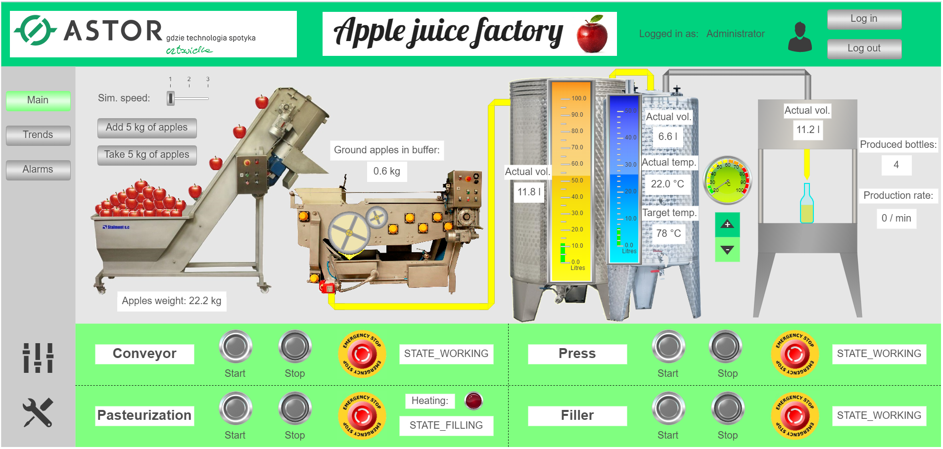
Strona główna wizualizacji

Slide 6
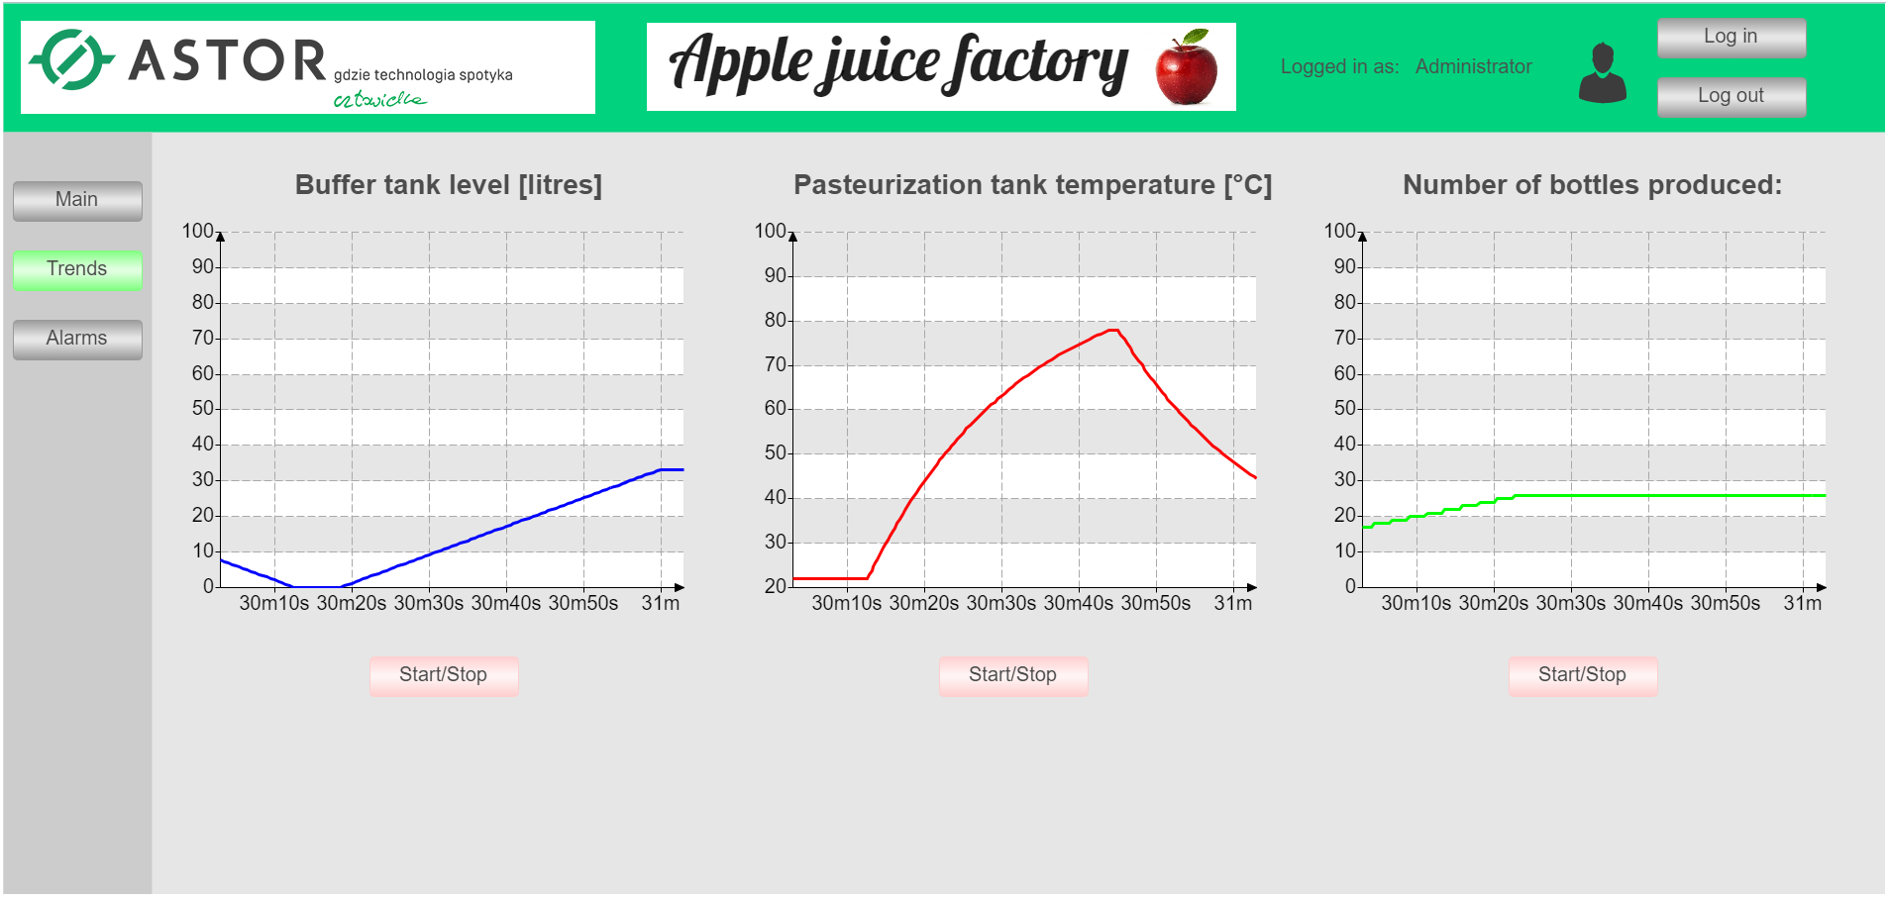
Trendy

Slide 7
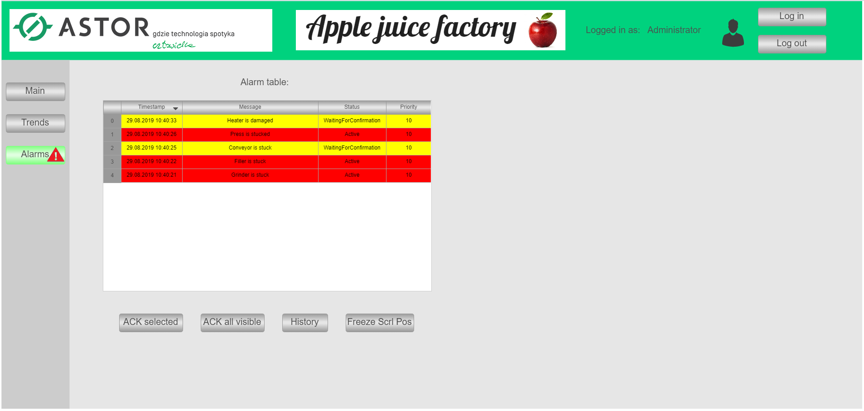
Alarmy

Slide 8
Oprogramowanie
Struktura danych została oparta o własne typy strukturalne i enumeryczne.
Programy zostały napisane w języku ST:
sterowanie - 265 linii kodu,
symulacja - 413 linii kodu.

Slide 9
Wnioski
Wykonany projekt zrealizował wszystkie postawione cele.
Podczas projektowania aplikacji można było zapoznać się ze środowiskiem CODESYS oraz zbadać jego możliwości programistyczne i wizualizacyjne.
Możliwy jest dalszy rozwój napisanej aplikacji np. poprzez podłączenie silników i sterowanie nimi synchronicznie z działaniem poszczególnych maszyn.

Slide 10
Dobre strony praktyk
Szkolenia dają możliwość poznania sterowników i programów z oferty ASTORA od strony praktycznej.
Praktyki pozwalają zdobyć dużo doświadczenia w zakresie programowania i tworzenia wizualizacji oraz sterowania silnikami.
Bardzo dobrą stroną jest swoboda wyboru tematu projektu.
Kolejną zaletą jest otwartość pracowników na pytania i gotowość do pomocy.

Slide 11
Co należałoby zmienić, poprawić w Programie Praktyk
Indywidualne szkolenia są w porządku, ale jeszcze więcej można nauczyć się podczas szkoleń prowadzonych przez osoby z firmy.
Bardzo ciekawym elementem praktyk były spotkania z pracownikami, którzy opowiadali o tym co robią na co dzień, dlatego można by takich spotkań zrobić jak najwięcej.

